Slide 1
Chuvas de Verão 2015/16
Secretaria Municipal de Infraestrutura Urbana e Obras
São Paulo, 07 de Dezembro de 2015

Slide 2
R$ 4,8 bi de investi-mentos em Drenagem
Investimentos em Drenagem por fonte de recurso (R$ bi)
OGU
MCMV
PMSP
Total

Slide 3
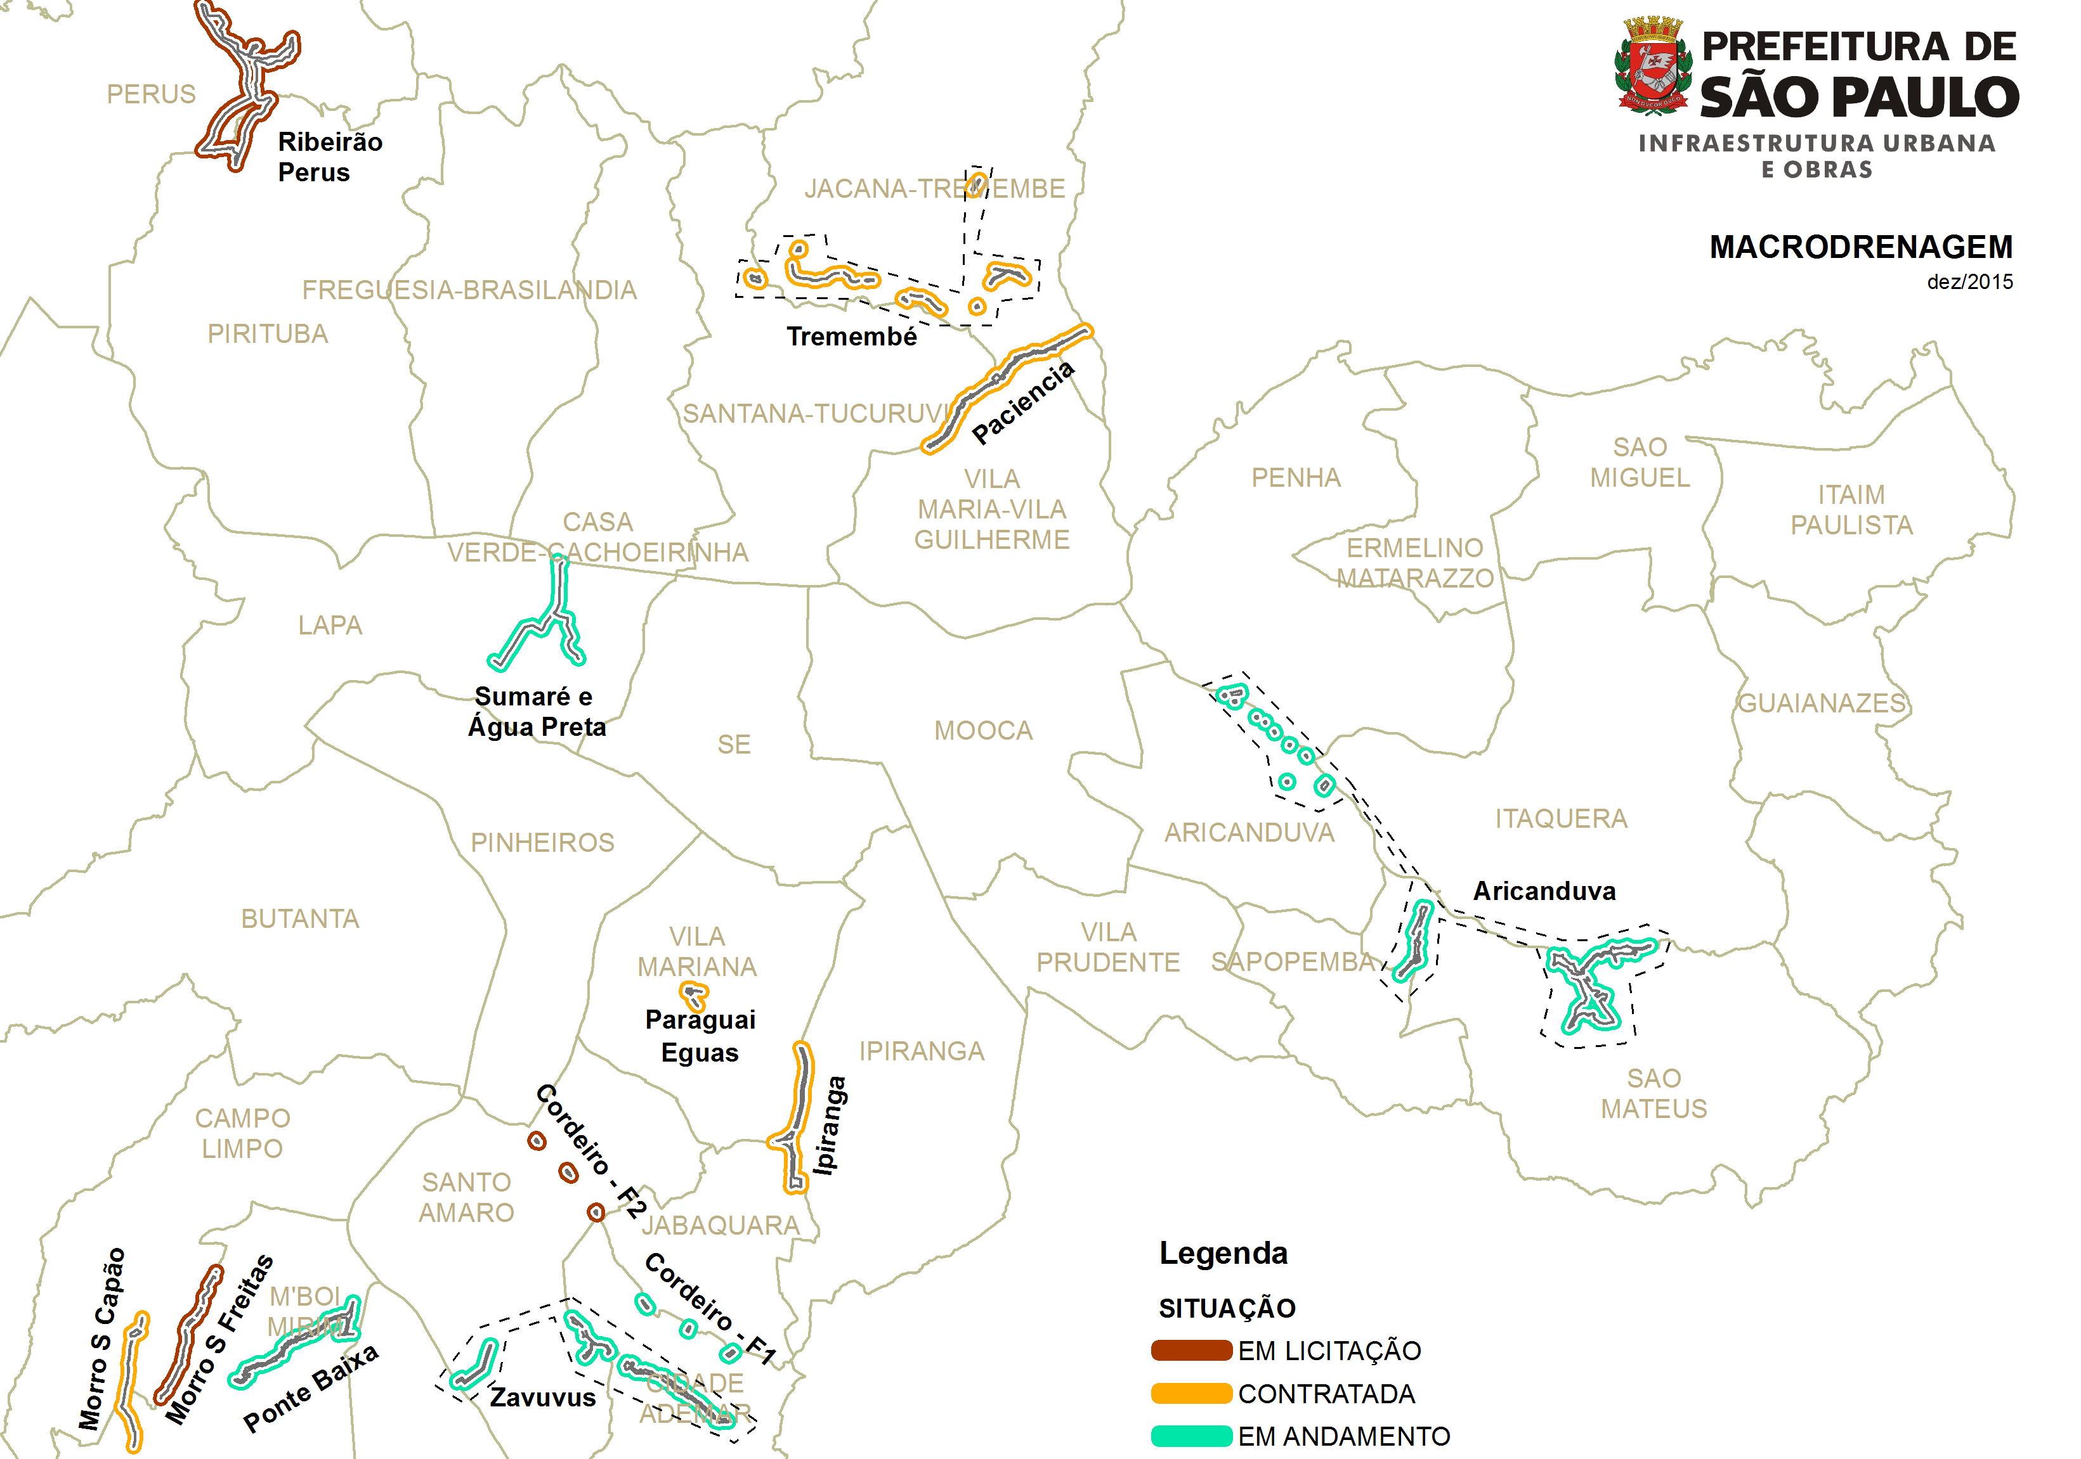
13 obras de macrodrenagem distribuídas por toda cidade

Slide 4
Novas obras de Drenagem: 50% mais reservação
Capacidade de reservação do município (milhares de m³)
+52%
Atual
Incremento
Total

Slide 5
3 grandes obras em andamento + PRA: R$ 1,2 bi
Investimento, R$ Mi
Ponte Baixa
Cordeiro Fase 1
Sumaré / Água Preta
PRA (Concluídas do PRA 1 + Novas do PRA 2)
Total

Slide 6
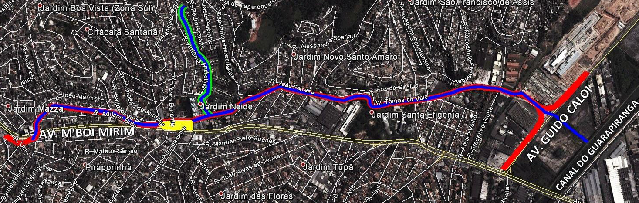
Ponte Baixa: Entrega do trecho até o Piraporinha em fev/16
R$ 765 Mi (R$ 326 Mi OGU; R$ 62 Mi MCMV)
300 trabalhadores na obra
Entrega total em
dez/16
R$ 100 Mi executados em 2015
Canalização
Viário
Pq. Linear
Córrego Jd. Letícia
Magaldi
G. Valente
Córrego P. Baixa
MAPA SERÁ INSERIDO AQUI
trecho em obras (Viaduto 1)
trecho em obras
trecho entregue

Slide 7
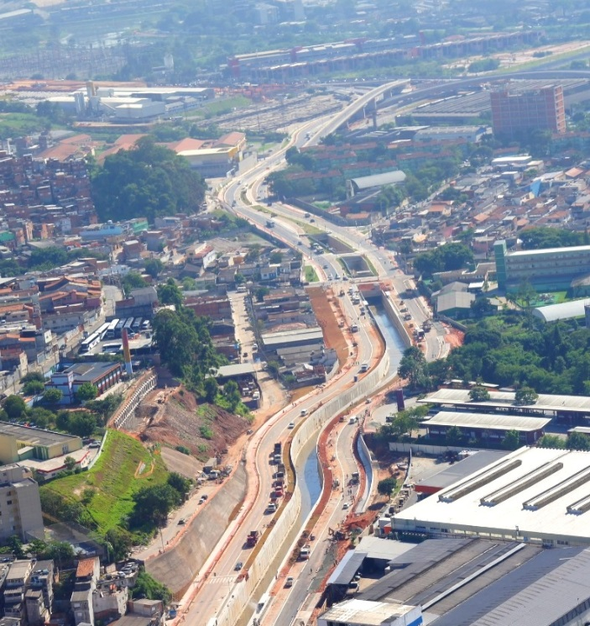
Ponte Baixa – trecho executado do canal do Guarapiranga até a Magaldi

Slide 8
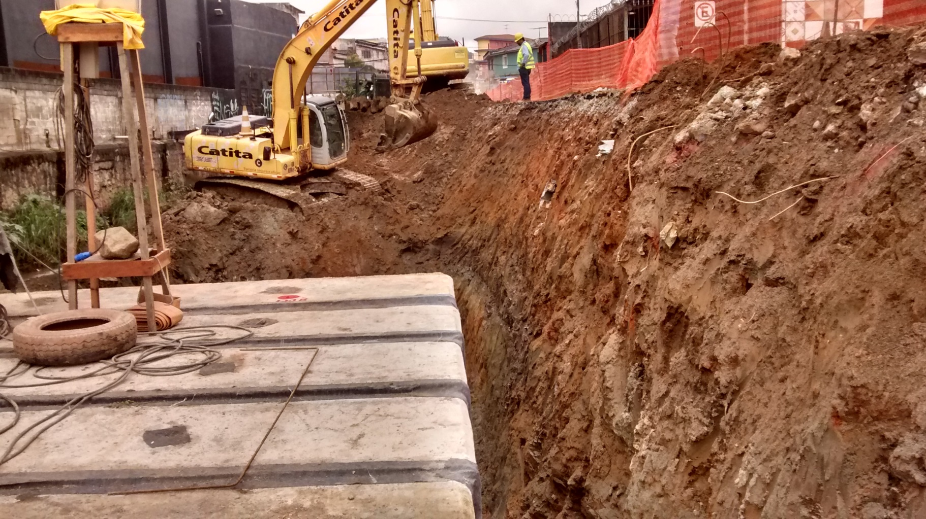
Ponte Baixa – 85% de execução
Execução de canal próximo à rua Amitaba

Slide 9
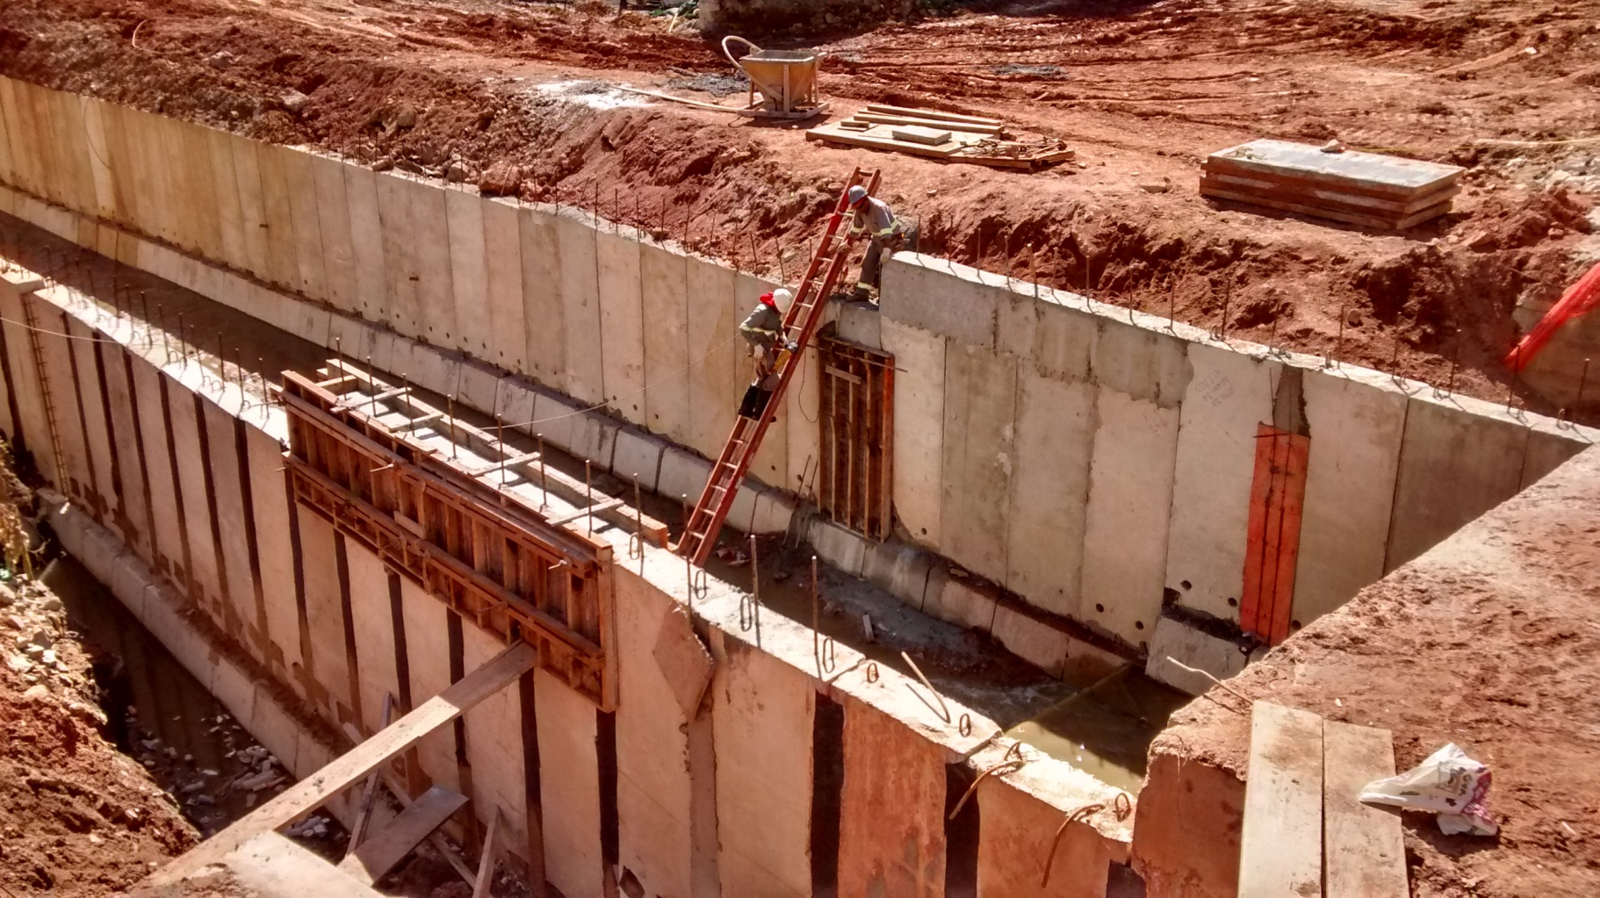
Ponte Baixa – 85% de execução
Execução de canal entre o Condomínio das Américas

Slide 10
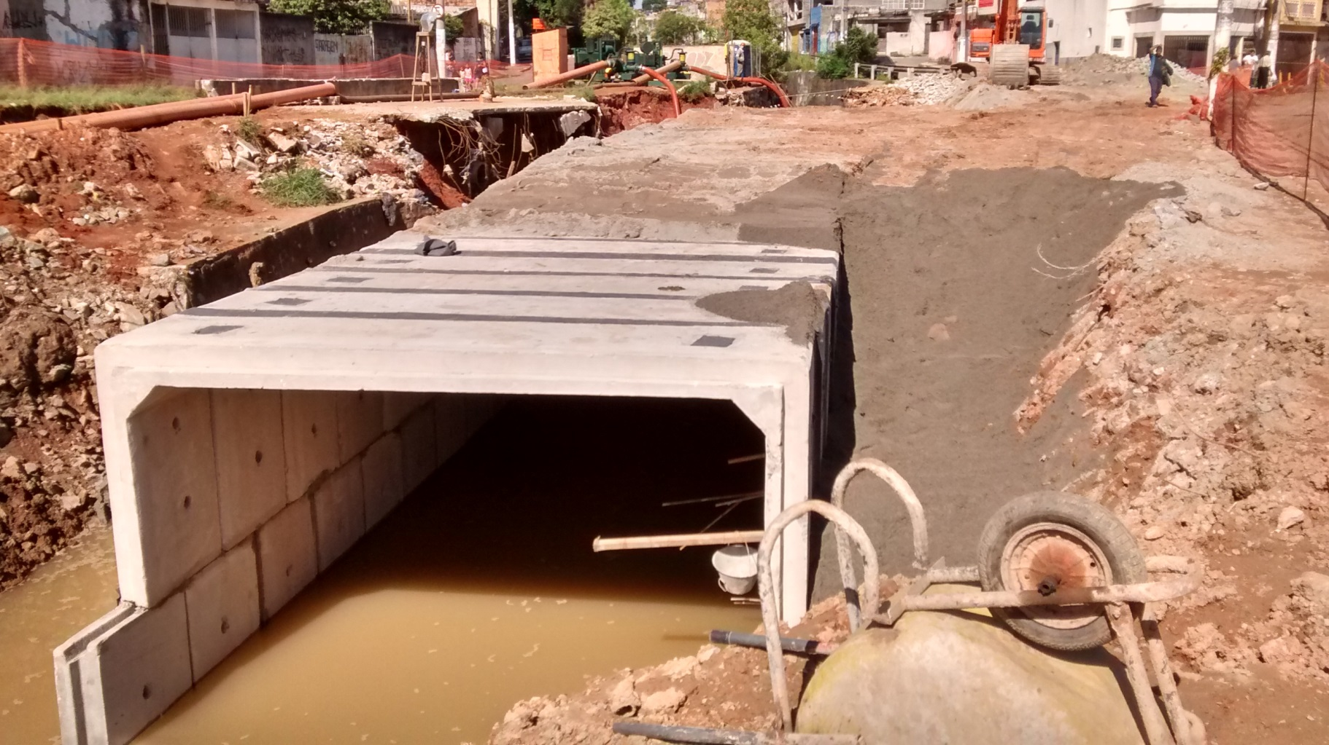
Ponte Baixa – 85% de execução
Execução de canal na Rua Baltazar de Sá

Slide 11
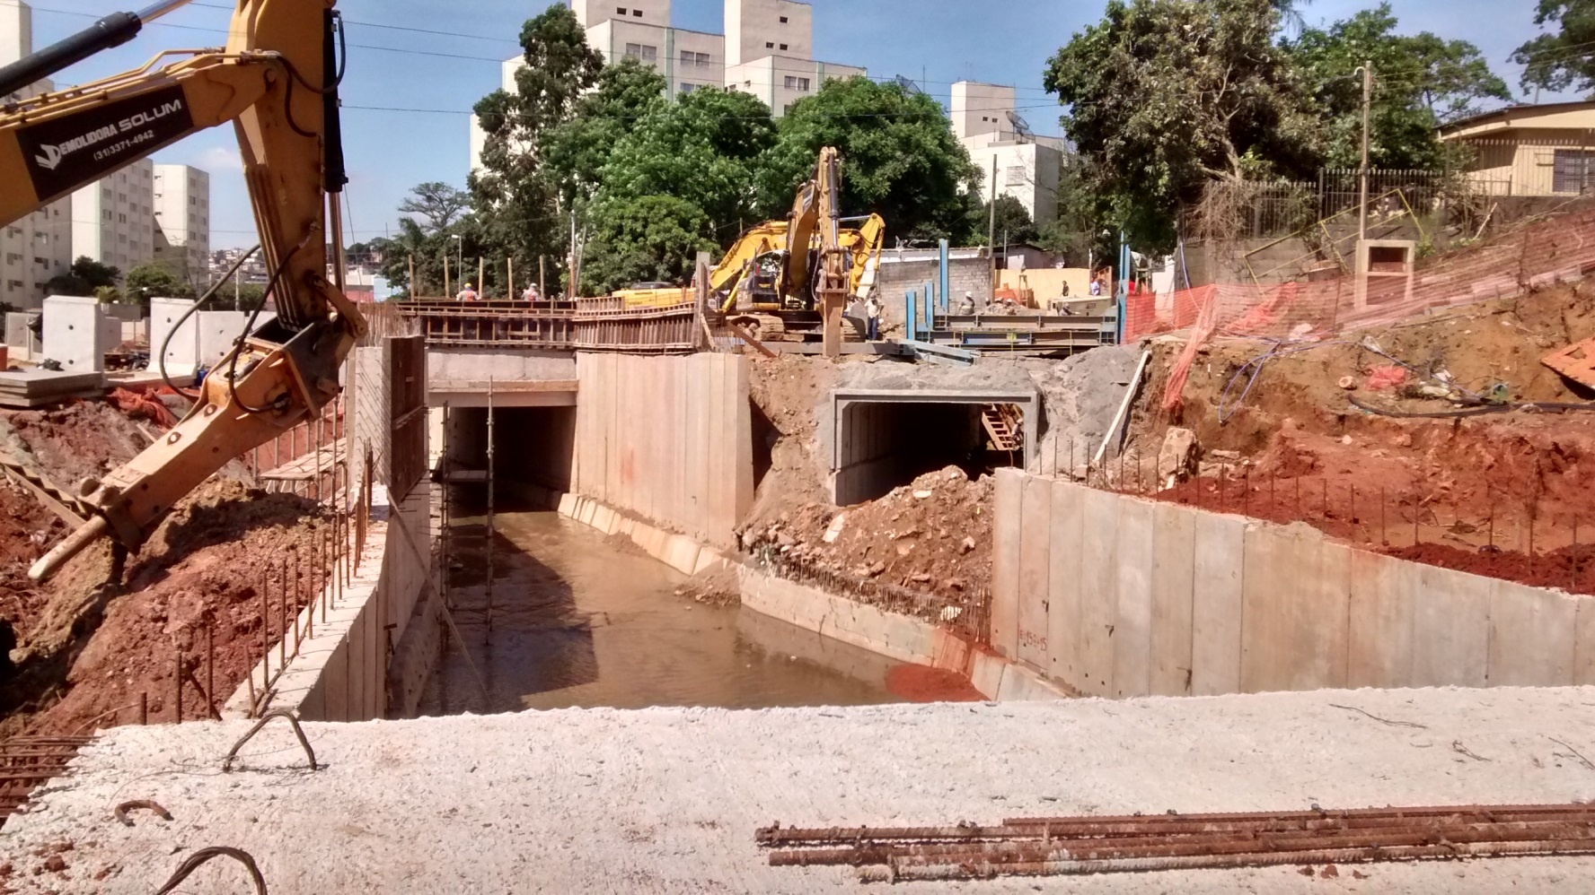
Ponte Baixa – 85% de execução
Execução de canal na Rua Capitânias Hereditárias x Jardim Letícia

Slide 12
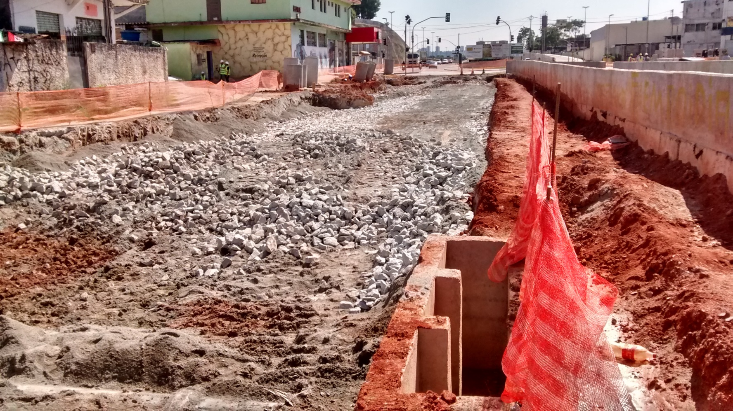
Ponte Baixa – 85% de execução
Execução do viário pós Magaldi

Slide 13
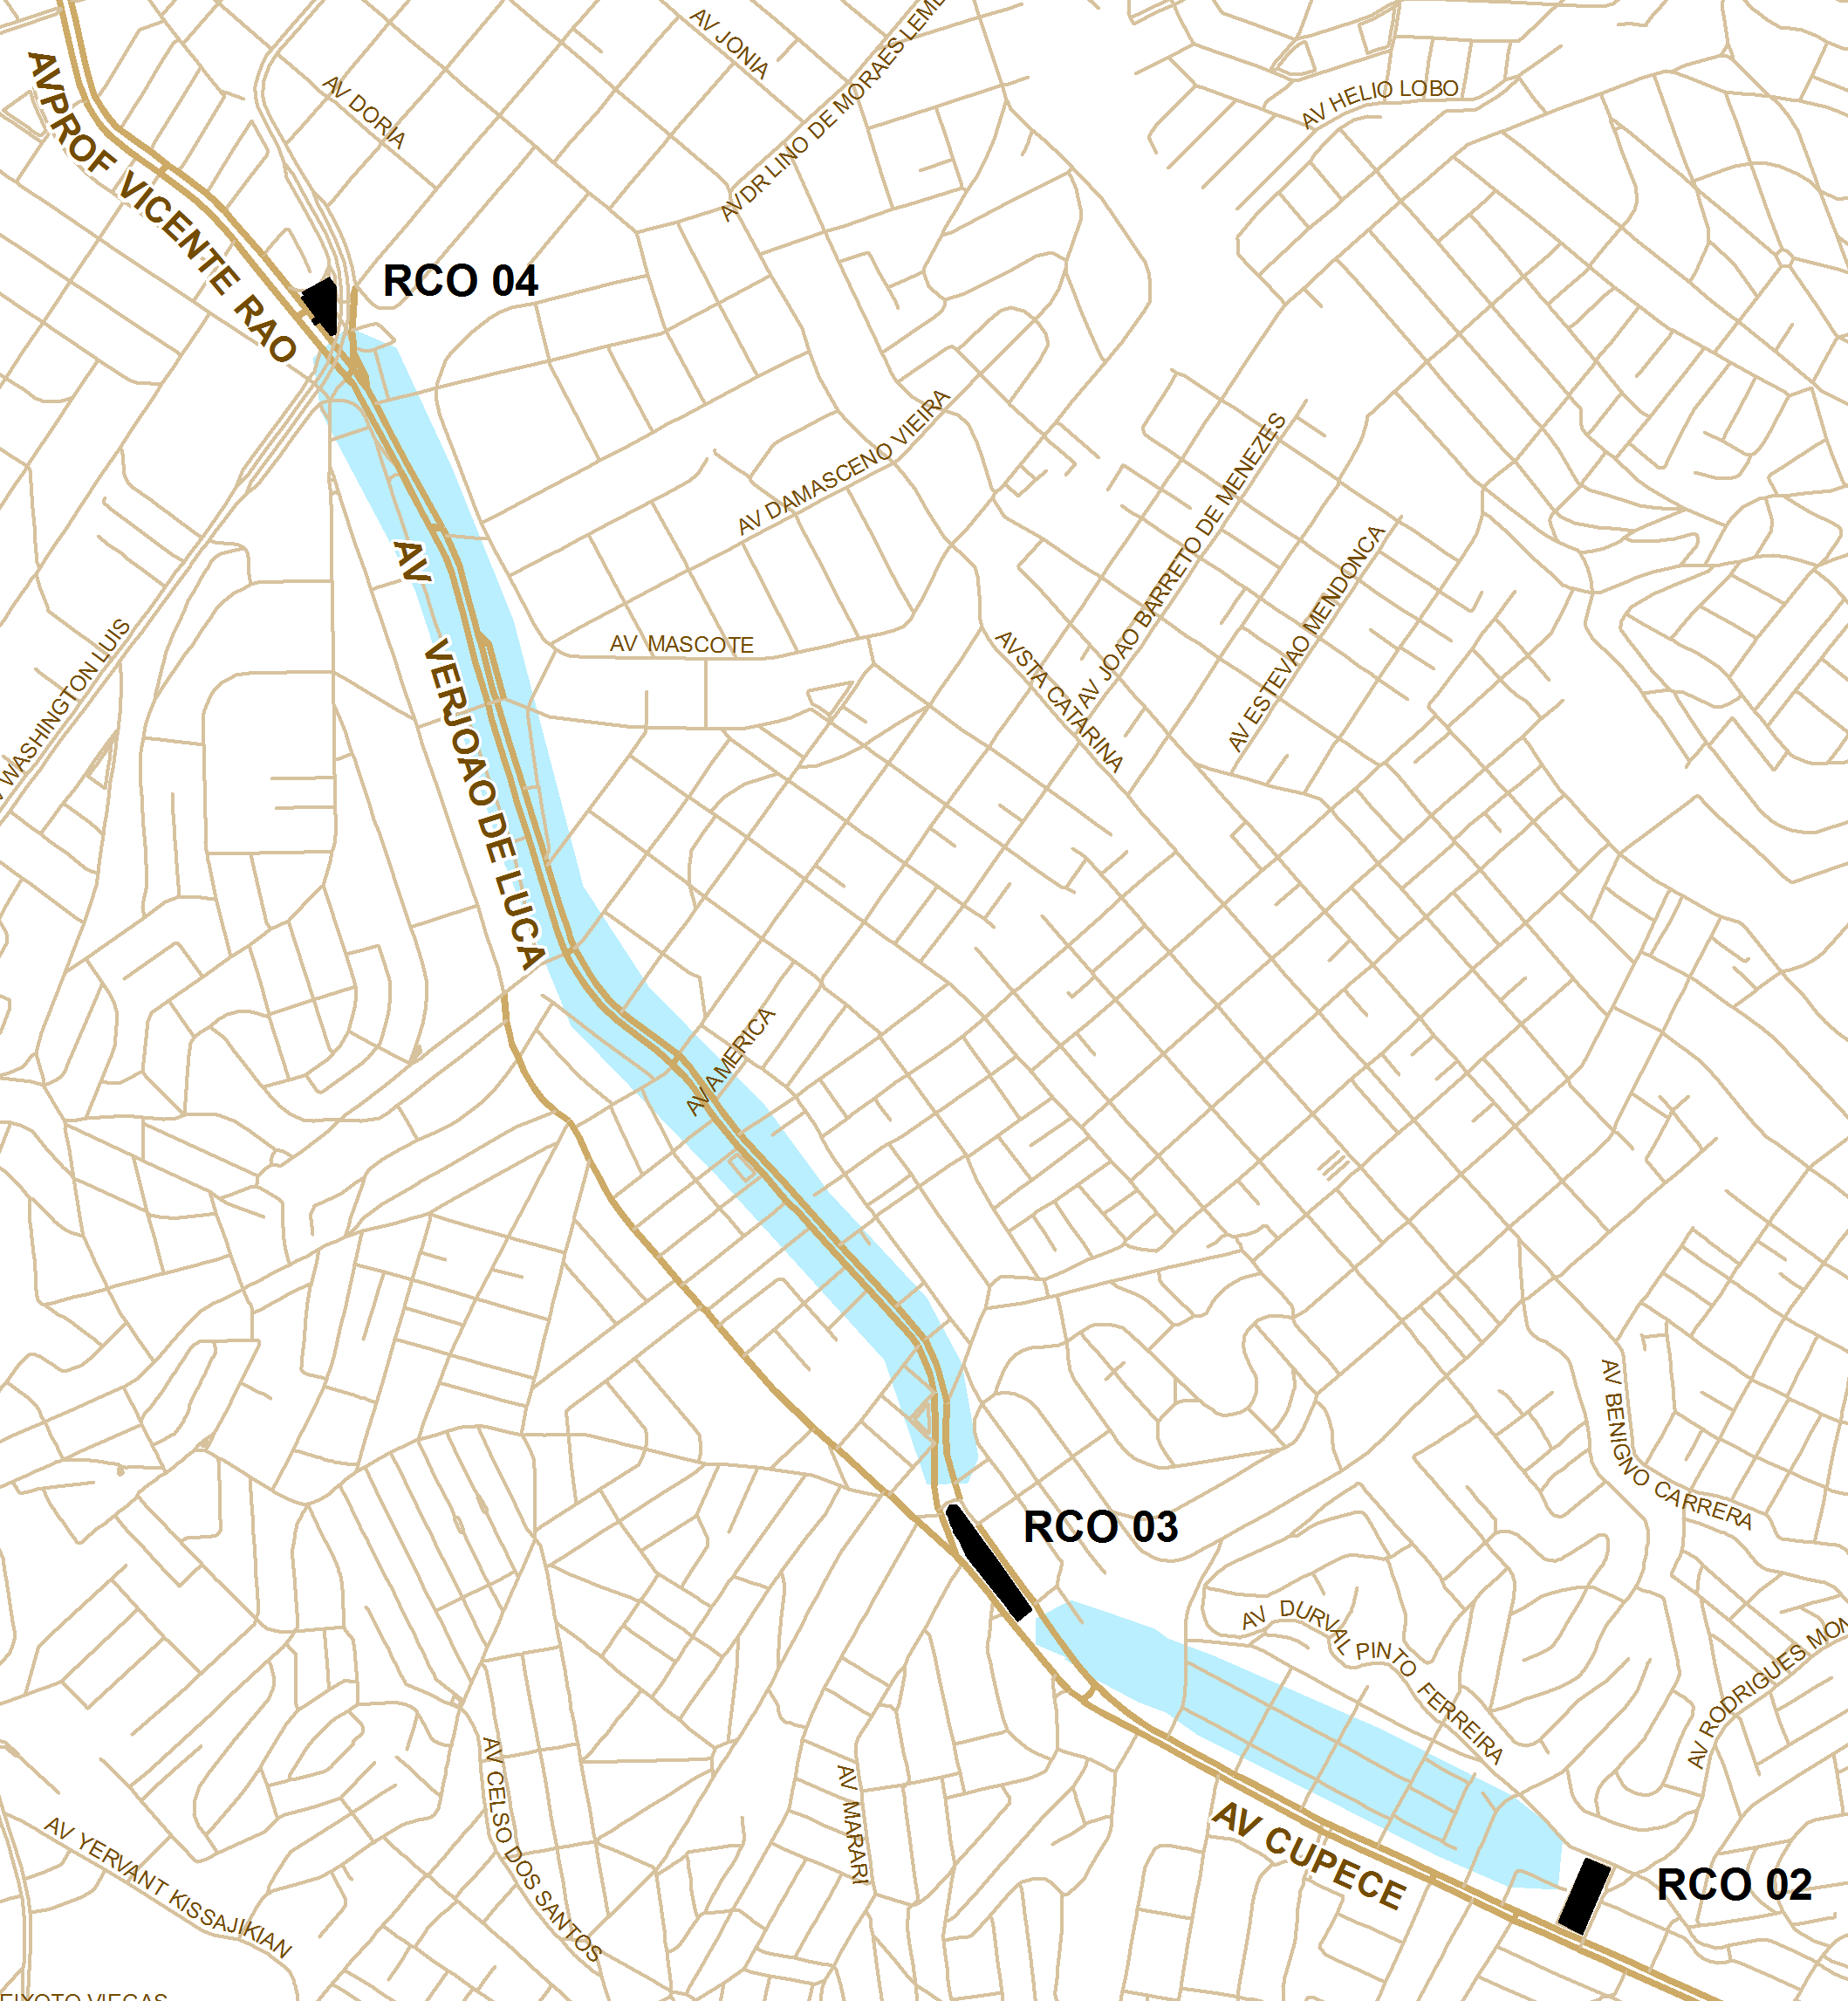
Cordeiro – Fase 1
R2 e R3 já com funcionalidade
R$ 177 Mi (PMSP)
200 trabalhadores
Foco no R2: conclusão em jul/16. R3 em set/16
Principais avenidas impactadas pela funcionalidade dos Reservatórios 2 e 3: Prof. Vicente Rao e Ver. João de Luca
Mancha azul – redução do alagamento
R$ 40 Mi executados em 2015

Slide 14
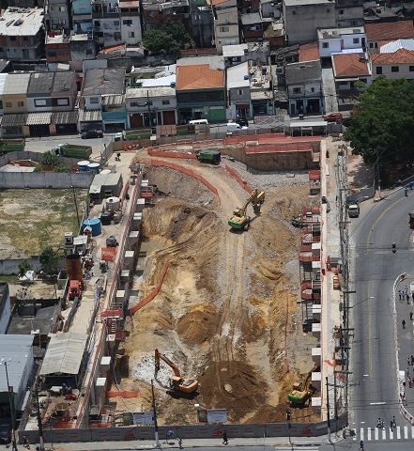
Cordeiro – R2
Dez/14
Dez/15
37%
77%

Slide 15
Cordeiro – R2

Slide 16
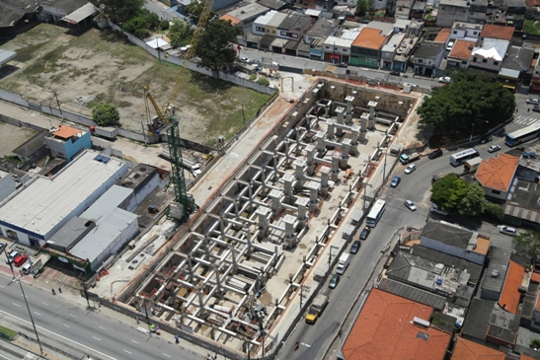
Cordeiro – R2

Slide 17
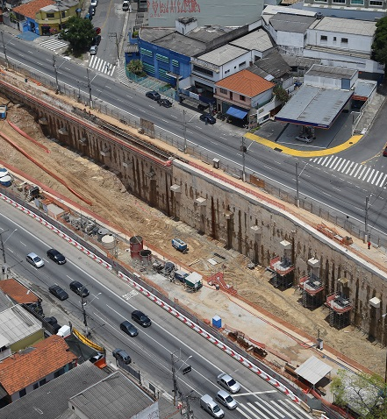
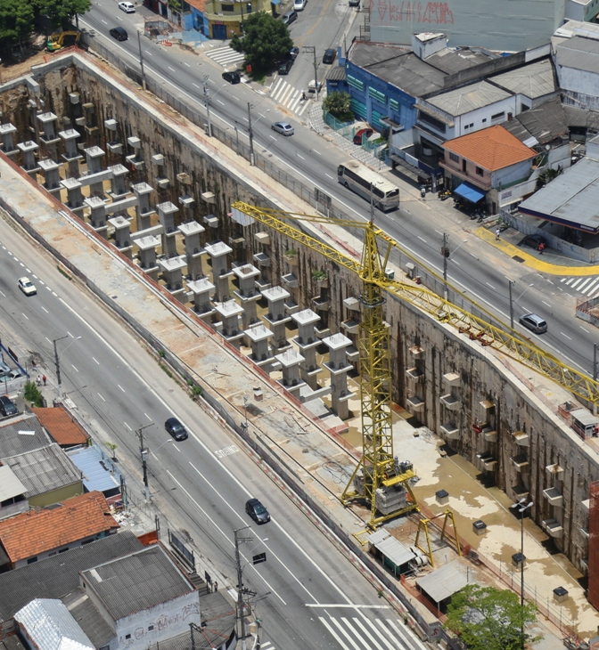
Cordeiro – R3
Dez/14
Dez/15
40%
68%

Slide 18
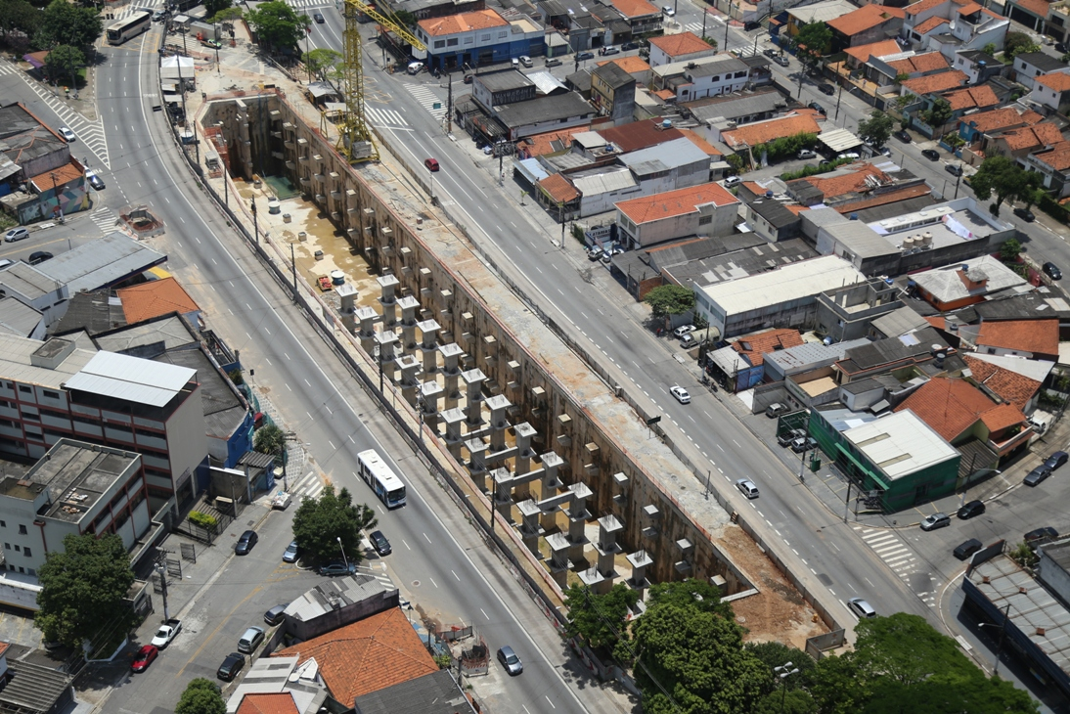
Cordeiro – R3

Slide 19
Cordeiro – R3

Slide 20
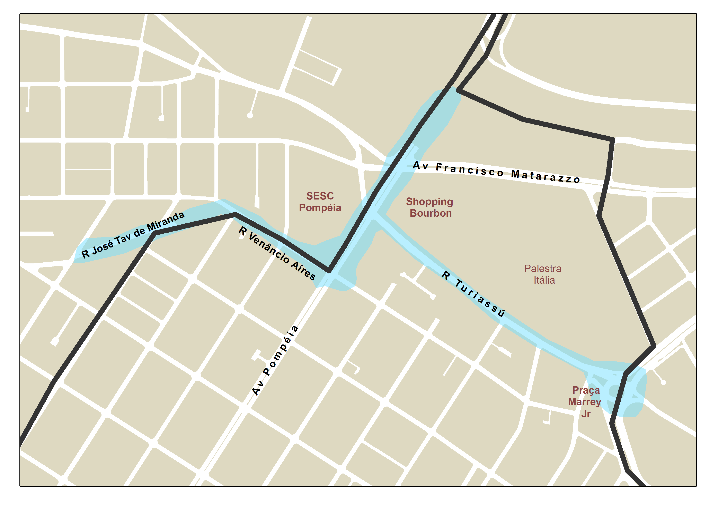
Sumaré / Água Preta
R$ 161 Mi (Operação Urbana)
Funcionalidade em Dez/15 (ramo Água Preta)
R$ 90 Mi executados em 2015
Mancha azul – redução do alagamento
Principais locais de redução de alagamentos com funcionalidade da obra: Rua Turiassú, Pça. Marrey Júnior, Sesc Pompeia, Shop. Bourbon e Av. Fco. Matarazzo

Slide 21
Sumaré / Água Preta – 83% de execução
Desemboque e Ensecadeira
CONCRETAGENS CONCLUÍDAS

Slide 22
Sumaré / Água Preta – 83% de execução
Túneis sob a Marginal Tietê
ESCAVAÇÃO CONCLUÍDA

Slide 23
Sumaré / Água Preta – 83% de execução
Galeria VCA Marginal à CET – Água Preta
GALERIA CONCLUÍDA

Slide 24
Sumaré / Água Preta – 83% de execução
Túnel sob a Av. Mq. de São Vicente (Sifão)
ESCAVAÇÃO CONCLUÍDA

Slide 25
Sumaré / Água Preta – 83% de execução
Galeria VCA Tecnisa – Água Preta
GALERIA CONCLUÍDA

Slide 26
Sumaré / Água Preta – 83% de execução
Túnel sob a CPTM – Água Preta
ESCAVAÇÃO CONCLUÍDA

Slide 27
Sumaré / Água Preta – 83% de execução
Remanejamento Coletor – Água Preta
50% EXECUTADO

Slide 28
Sumaré / Água Preta – 83% de execução
Túnel Padre Antônio Tomás - Sumaré
90% EXECUTADO

Slide 29
PRA
Verão 2014/15
PRA1
48 obras concluídas – R$ 96 Mi
3 obras em andamento e 13 obras contratadas (7 a iniciar em breve) – R$ 22 Mi
12 obras contratadas no dia 9/Out – R$ 19 Mi (previsão de início de obras no 1º sem./16)
R$ 9 Mi executados em 2015
Verão 2015/16
PRA2

Slide 30
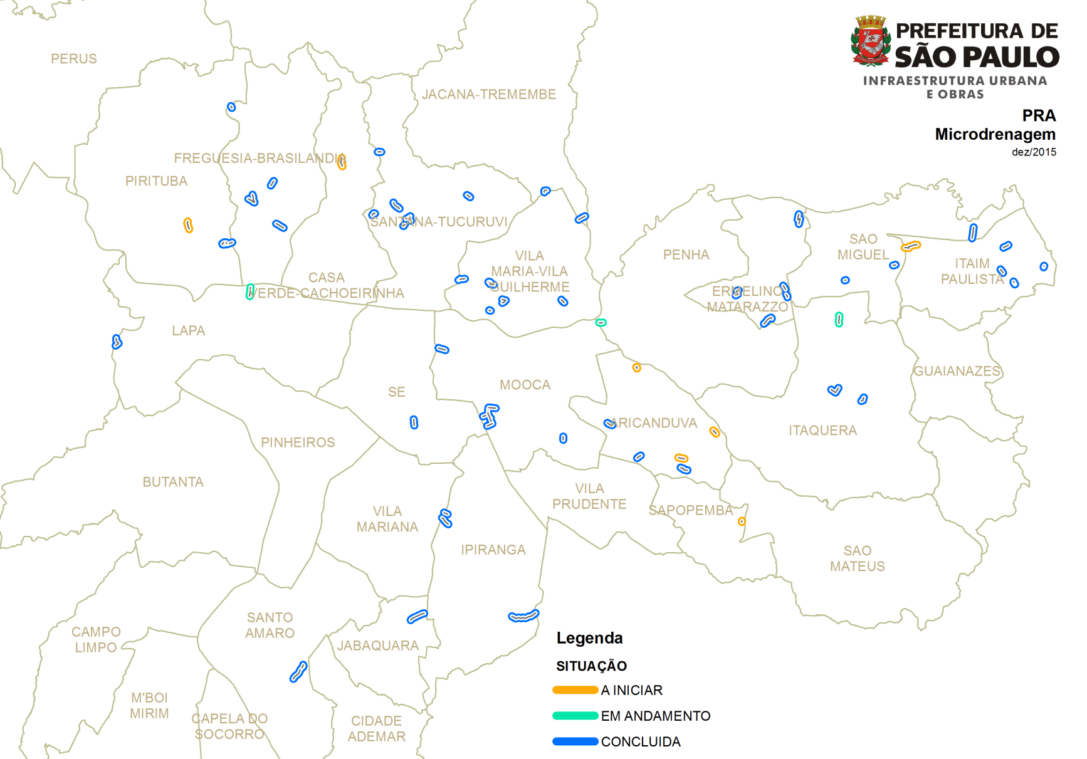
As 48 obras concluídas do PRA estão distribuídas por toda a cidade

Slide 31
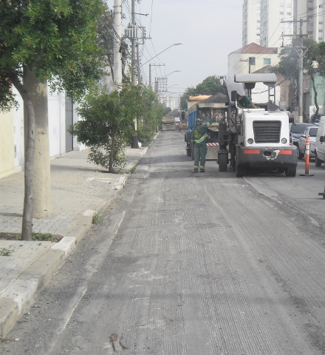
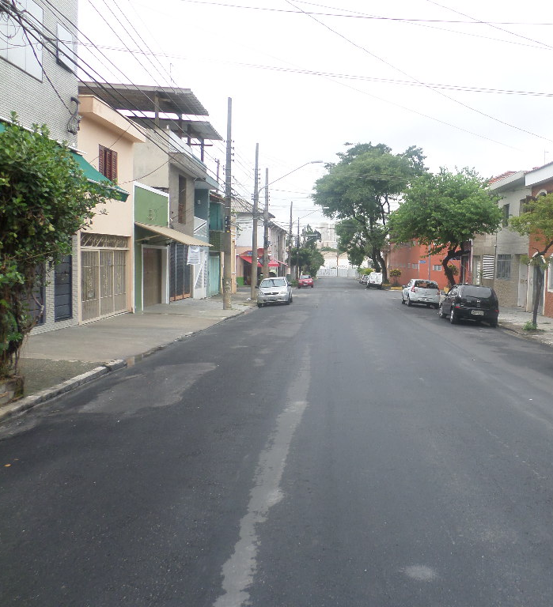
PRA Rua Visconde de Cairu (Mooca)
Final de 2014
2015

Slide 32
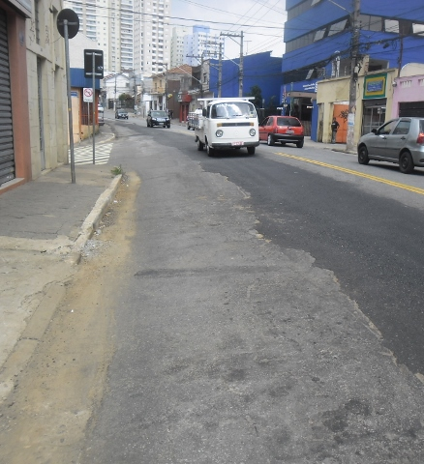
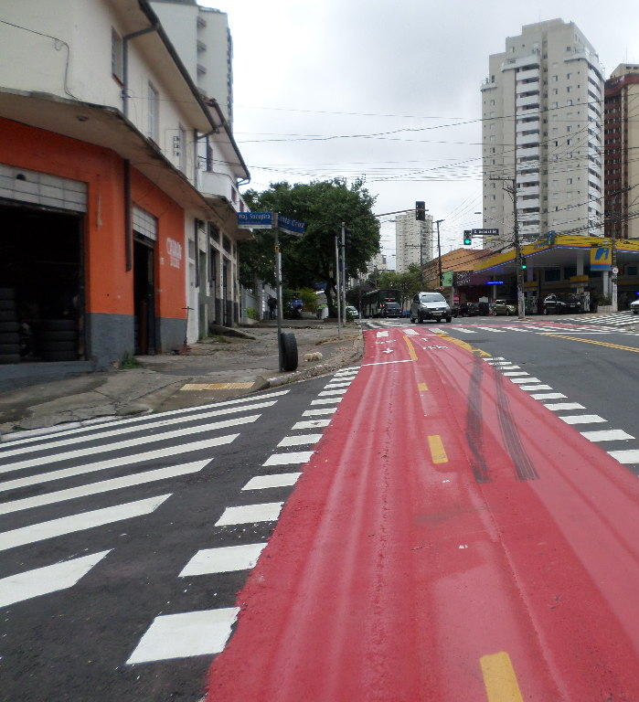
PRA Rua Santa Cruz (Ipiranga)
Final de 2014
2015

Slide 33
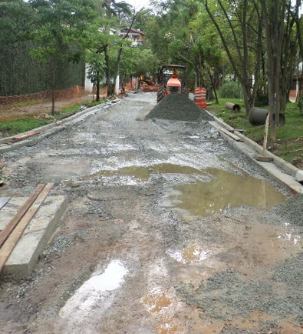
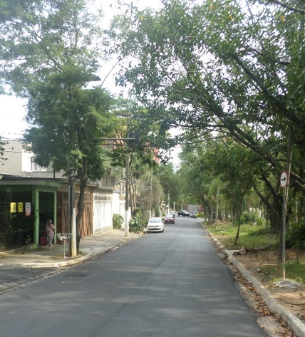
PRA Rua Min. Álvaro S. Lima (Santo Amaro)
Final de 2014
2015

Slide 34
7 grandes obras de drenagem contratadas, totalizando R$ 1,7 bi, e outros 3 editais publicados
Empreen-dimento | Valor da Obra (R$ Mi)* | Data da ordem de início | Canaliza-ção (m) | Reserva-ção (x 10³ m³)
Zavuvus | 346 | OBRAS INICIANDO (Dez) | 2.000 | 240
Aricanduva | 366 |  | 1.500 | 425
Ipiranga | 200 | Abr (proj) | 1.600 | 310
Tremembé | 150 | Abr (proj) | 3.000 | 131
Paraguai / É. | 80 | Set (proj) | 700 | 110
Paciência | 278 | Out (proj) | 4.000 | 130
“S” – Carlos Caldeira | 246 | Finalizando contratação | 2.600 | 192
Rib. Perus | 190 | Abertura de propostas 10/Dez | 3.600 | 601
“S” - Freitas | 160 | Edital em 18/Jul. Será republicado em breve | 6.100 | 243
Cordeiro F2 | 190 | Abertura de propostas 23/Dez | 2.000 | 123
TOTAL | 2.206 | - | 27.100 | 2.505
Contratados
* Sem desapropriações e sem MCMV

Slide 35
Um projeto em andamento e outros dez em licitação
# | Projeto | Subprefeitura | Valor do edital (R$ Mi) | Situação
#1 | Itaim | Itaim Paulista | 0,6 | Projeto contratado. OS dada em Novembro
#2 | Anhangabaú | Sé | 13,1 | Edital publicado em 8/Mai. Republicação em breve
#3 | Rua Augusto Farina | Butantã | 0,4 | Abertura das propostas comerciais em 18/dez
#4 | Avenida dos Sertanistas | São Mateus | 0,1
#5 | Córrego Poli | Santo Amaro | 0,6
#6 | Rua Antenor Baptista | São Miguel | 0,2
#7 | Viário Paulista | Sé | 0,6
#8 | Córrego Água Preta | Lapa | 0,6 | Abertura das propostas comerciais em 9/dez
#9 | Córrego Cintra | Lapa | 0,2
#10 | Rua Cavaton | Freguesia do Ó | 0,2
#11 | Jardim Carumbé | Brasilândia | 0,6
 | TOTAL |  | 17,1

Slide 36
Aricanduva Descrição
Lote 1 (CONSÓRCIO DP BARROS – TIISA)
Implantação do Reservatório Machados (220 mil m³ de reservação)
Implantação de 4 reservatórios de pequeno porte (Rs 3, 6, 7 e 8 – 14,4 mil m³ de reservação total)
Recapeamento e Prolongamento do sistema viário Villanova Artigas (4 km / pista)
Alteamento das Pontes Manilha (165 m) e Itaquera (132 m)
Lote 2 (CONSÓRCIO PAULITEC - COMPEC GALASSO)
Implantação do Reservatório Taboão (120 mil m³ de reservação)
Implantação dos Parques Lineares dos Reservatórios Caguaçu (113 mil m²), AR-2 (17 mil m²) e AR-3 (21 mil m²)
Readequação das margens do rio Aricanduva com Parque Linear no entorno dos reservatórios (26 mil m²)
Readequação das estruturas de extravasão dos Reservatórios AR-1, AR-2, AR-3 e Caguaçu

Slide 37
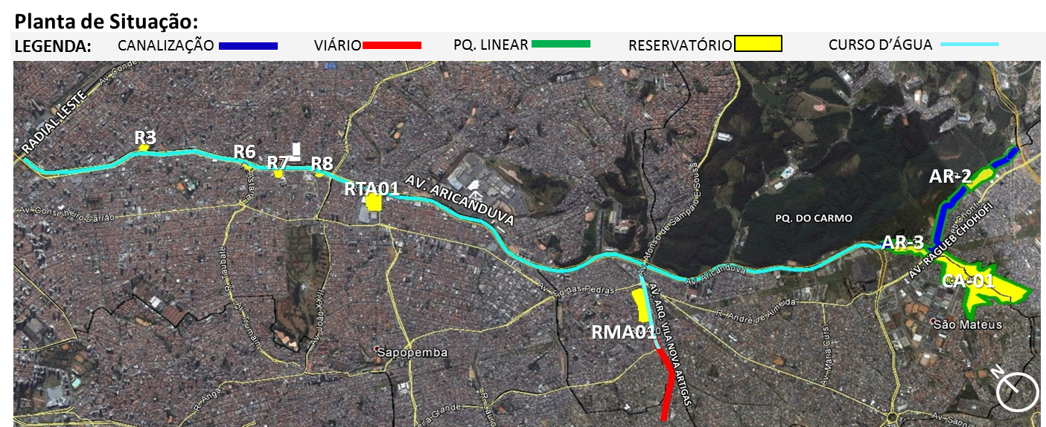
Aricanduva Mapa Ilustrativo
1ª frente de obras

Slide 38
Aricanduva Lote 1 – Parte 1
1ª frente de obras

Slide 39
Aricanduva Lote 1 – Parte 2
1ª frente de obras

Slide 40
Aricanduva Lote 2 – Parte 1

Slide 41
Aricanduva Lote 2 – Parte 2
Estrutura de Extravasão AR-1
+
Estrutura de Extravasão Limoeiro

Slide 42
Zavuvus Descrição
Lote 1 (CONSÓRCIO DP BARROS - PAULITEC)
Implantação de um reservatório (R3) com 110 mil m³ de reservação
Lote 2 (CONSÓRCIO TCG - CÓRREGO ZAVUVUS)
Implantação de um reservatório (R2) com 130 mil m³ de reservação
Implantação de Parque Linear em área de 48 mil m²
Lote 3 (CONSÓRCIO FBS / ETAMA)
Canalização de 2,1 km do Córrego Zavuvus
Reforço de 1,2 km de galeria
Implantação de Parque Linear em área de 124 mil m²

Slide 43
Zavuvus Mapa Ilustrativo
1ª frente de obras

Slide 44
Zavuvus Lote 1

Slide 45
Zavuvus Lote 2

Slide 46
Zavuvus Lote 3
+
1ª frente de obras

